Slide 1
Лекция 3
Классификация медицинских изделий доцент Института фармации
Гарифуллина Г.Х.
2024

Slide 2
ПЛАН ЛЕКЦИИ
Регистрация медицинских изделий.
Основная цель классификации.
Общероссийский классификатор продукции (ОКП)
Номенклатурная классификация МИ по видам
Номенклатурная классификация МИ по классам
в зависимости от потенциального риска их применения
Структура номенклатуры GMDN

Slide 3
Согласно требованиям Федерального закона от 21.11.2011
№ 323-ФЗ «Об основах охраны здоровья граждан в Российской Федерации» (ред. 29.05.2019 г.)
На территории Российской Федерации разрешается обращение медицинских изделий, зарегистрированных в порядке, установленном Правительством Российской Федерации, в соответствии с положениями Постановления Правительства Российской Федерации от 27.12.2012 № 1416 «Об утверждении Правил государственной регистрации медицинских изделий…» (ред. от 31.05.2018 г.)
Для допуска МИ к производству, импорту, продаже и применению на территории РФ необходимо их зарегистрировать в Федеральной службе по надзору в сфере здравоохранения.

Slide 4
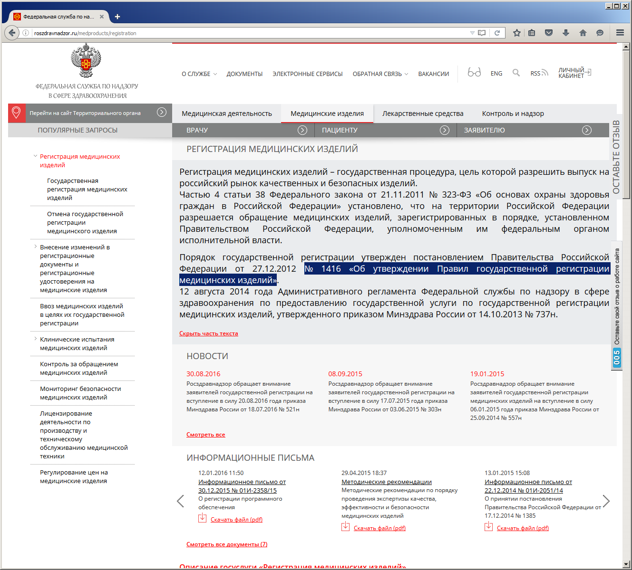

Slide 5
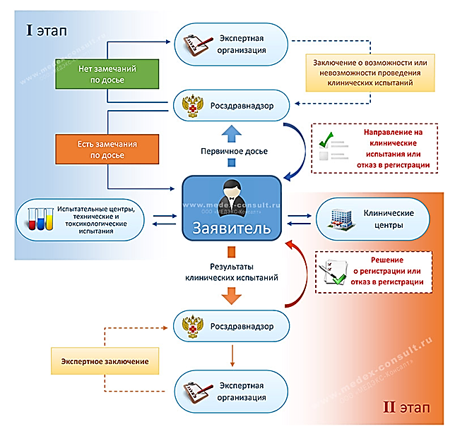
Постановление Правительства № 1416 регламентирует поэтапную процедуру регистрации МИ.
Средний срок регистрации медицинских изделий - от 5 до 12 месяцев

Slide 6
Государственный реестр медицинских изделий и организаций (индивидуальных предпринимателей), осуществляющих производство и изготовление медицинских изделий
Постановление Правительства РФ от 19.06.2012 №615
С 01.07.2012 Росздравнадзор вносит в Государственный реестр сведения, содержащиеся в комплектах регистрационной документации на вновь зарегистрированные медицинские изделия:
наименование МИ
регистрационный номер и дата
класс потенциального риска
код Общероссийского классификатора продукции (ОКП)
наименование и место нахождения организации-заявителя
наименование и место нахождения организации-изготовителя
вид медицинского изделия

Slide 7
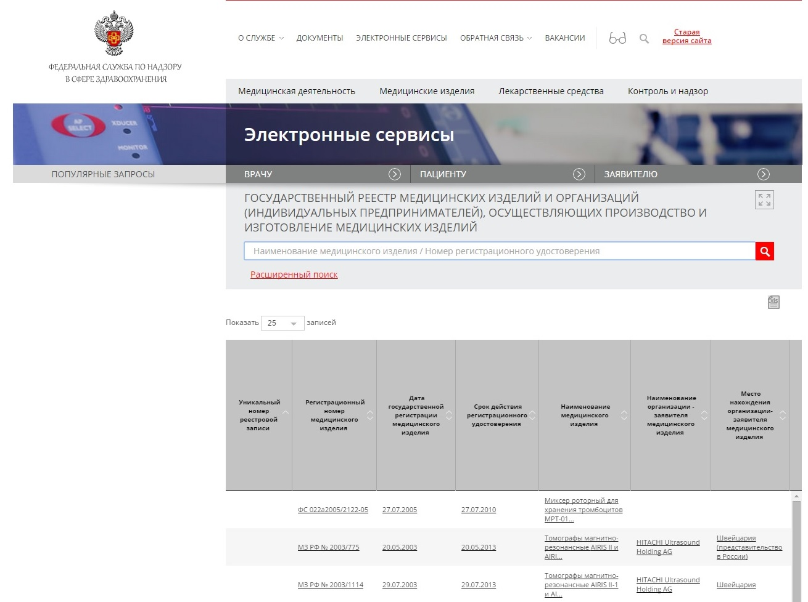

Slide 8
При регистрации МИ проводится их классификация.
Основная цель классификации - упорядочение и систематизация сведений о МИ, находящихся в обращении на территории РФ, для принятия управленческих решений по дальнейшему развитию данного сектора рынка.
При составлении классификаторов два метода построения:
1. Иерархический («от общего к частному»): классы, группы, виды и т.п.
Недостатки - чрезмерная громоздкость, трудность применения.
2. Фасетный («от частного к общему»): подмножества обладающие определенными заданными признаками
Недостаток - невозможность выделения общности и различия между объектами в разных подмножествах.

Slide 9
В настоящее время в РФ используются для различных целей классификаторы различных типов.
Общероссийский классификатор продукции (ОКП) – иерархический, используется для занесения в каталоги при сертификации.
Код ОКП содержит 6 цифр:
    XX 0000 – класс продукции;
    XX Х000 – подкласс классификатора ОКП;
    XX ХХ00 – однородные группы;
    XX ХХХ0 – подгруппы кода ОКП;
    XX ХХХХ – вид продукции.
Класс продукции:
94 0000 – Медицинская техника;
Подклассы:
94 3000 – Инструменты медицинские;
94 4000 – Приборы и аппараты медицинские;
94 5000 – Оборудование медицинское;
94 6000 – Изделия медицинские из стекла и полимерных материалов; тара и упаковка лекарственных средств и препаратов;

Slide 10
    94 7000 – Оборудование специальное технологическое для медицинской промышленности и запасные части к нему;
    94 8000 – Линзы для коррекции зрения;
    94 9000 – Комплектующие изделия медицинской техники отраслевого применения.
Общероссийский классификатор продукции по видам экономической деятельности (ОКПД 2) используется в правовых актах для однозначной идентификации объектов правоотношений. Номенклатура продукции по ОКПД 2 представляет собой перечень важнейших видов продукции, производство которых подлежит федеральному статистическому наблюдению.
Раздел C: ПРОДУКЦИЯ ОБРАБАТЫВАЮЩИХ ПРОИЗВОДСТВ.
Подраздел 26: Оборудование компьютерное, электронное и оптическое.
Группа 26.60: Оборудование для облучения, электрическое диагностическое и терапевтическое, применяемые в медицинских целях

Slide 11
Коды ОКП и ОКПД2 используются Федеральной службой по надзору в сфере здравоохранения при проведении торгов, а также при формировании цен контрактов на МИ.
Товарная номенклатура внешнеэкономической деятельности (ТН ВЭД) – классификатор товаров – применяется таможенными органами и участниками внешнеэкономической деятельности в целях проведения таможенных операций.
Коды медицинских изделий:
Раздел XVIII. Инструменты и аппараты оптические, фотографические, кинематографические, измерительные, контрольные, прецизионные, медицинские или хирургические; часы всех видов; музыкальные инструменты; их части и принадлежности (Группа 90).
Номенклатурная классификация МИ утверждена приказом Министерства здравоохранения РФ от 6 июня 2012 года.

Slide 12
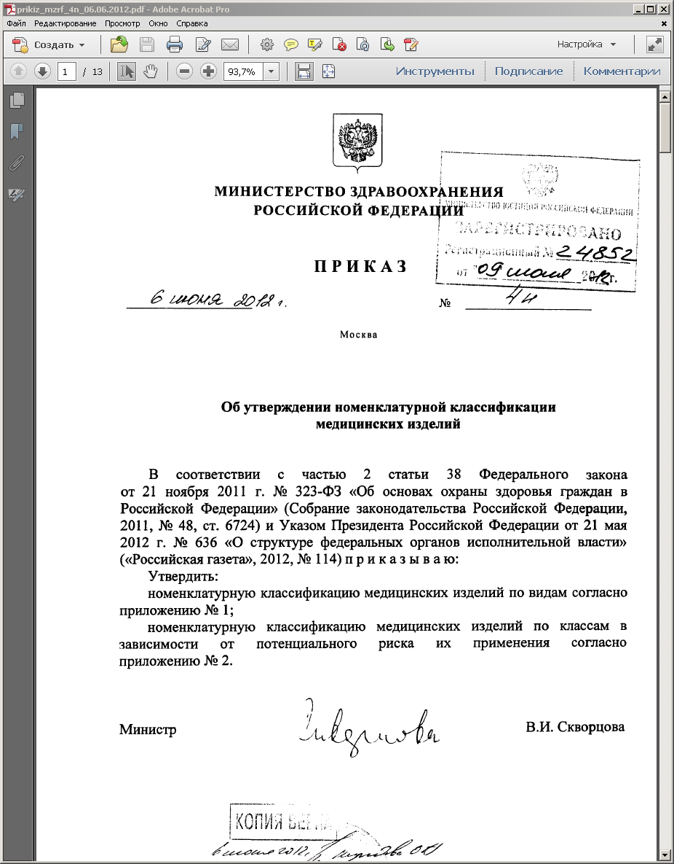

Slide 13
ПРИКАЗ МИНИСТЕРСТВА ЗДРАВООХРАНЕНИЯ РОССИЙСКОЙ ФЕДЕРАЦИИ от 06.06.2012 № 4н
(в ред. Приказа Министерства здравоохранения Российской Федерации
от 25 сентября 2014 г. N 557н)
"Об утверждении номенклатурной классификации медицинских изделий"
1. Номенклатурная классификация МИ по видам:
1. Группа (19)
1.1. Подгруппа
Вид медицинского изделия
код вида
наименование вида
описание вида

Slide 14
Структура вида медицинского изделия:
Уникальный цифровой код - шестизначный цифровой номер
Номенклатурное наименование - описание совокупности медицинских изделий, имеющих аналогичные назначение и устройство
Описание - содержит детализированные классификационные признаки и свойства вида, позволяющие однозначно осуществить отнесение медицинского изделия к виду Номенклатурного классификатора
К классификационным признакам, используемым для определения видов медицинских изделий, могут быть отнесены:
область применения медицинского изделия;
инвазивность медицинского изделия;
стерильность медицинского изделия;
частота использования (однократного или многократного применения) медицинского изделия;
назначение медицинского изделия;
эксплуатационные особенности медицинского изделия;
конструктивные особенности медицинского изделия.

Slide 15
Пример классификации медицинского изделия
согласно номенклатурной классификации
14. Сердечно-сосудистые медицинские изделия
14.07. Имплантаты эмболизирующие и сопутствующие изделия
Вид медицинского изделия
323090
Имплантат для эмболизации сосудов вне головного мозга, рассасывающийся
Стерильное рассасывающееся готовое изделие из материалов животного происхождения (например, свиных) предназначено для имплантации в кровеносные сосуды вне головного мозга на постоянный или длительный срок, чтобы контролировать внутренние кровоизлияния из-за аневризмы или остановить приток крови к аневризме, определенным видам опухолей (например, нефроме, гепатоме, миоме матки) и/или к артериовенозной мальформации. Оно обычно представляет собой тампон из желатиновой пены и может поставляться со специальными инструментами для имплантации. Это изделие не предназначено для применения в сосудах головного мозга.

Slide 16
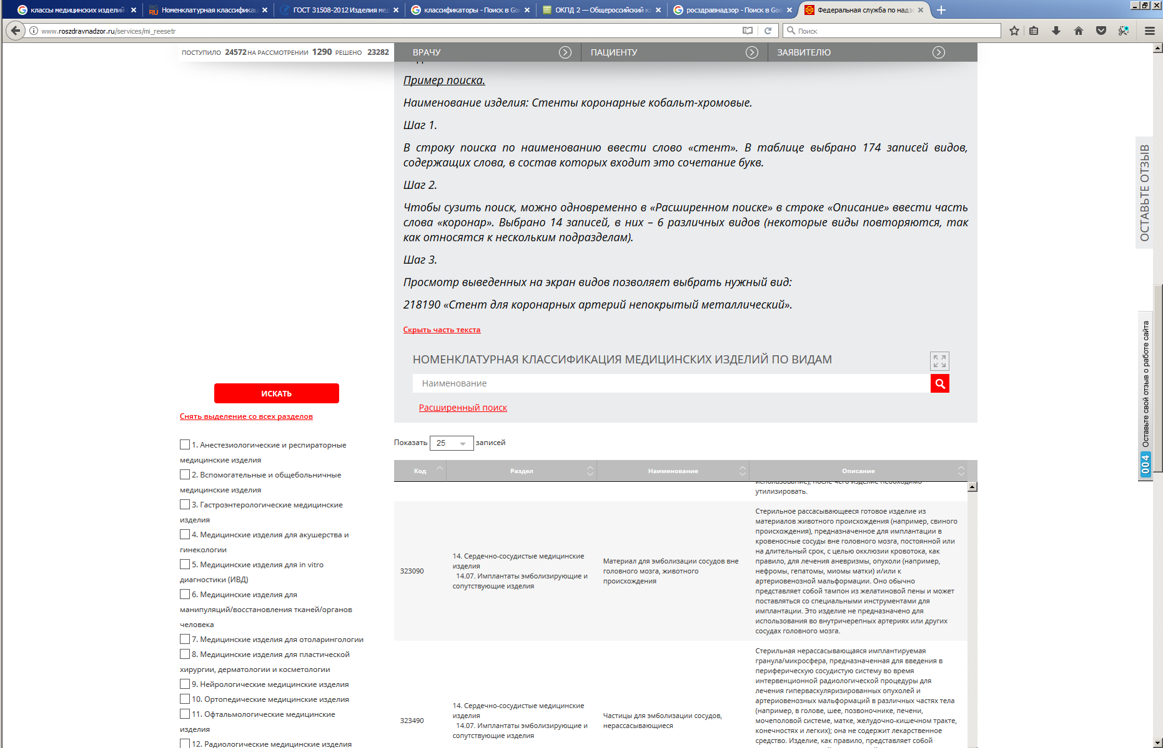

Slide 17
2. Номенклатурная классификация МИ по классам
в зависимости от потенциального риска их применения
I. Классификация МИ (кроме МИ для диагностики in vitro):
класс 1 – с низкой степенью риска;
класс 2а – со средней степенью риска;
класс 2б – с повышенной степенью риска;
класс 3 – с высокой степенью риска.
Каждое из МИ может быть отнесено только к одному классу. При этом должны учитываться функциональное назначение, условия применения, а также следующие критерии:
длительность применения;
инвазивность;
наличие контакта с человеческим телом или взаимосвязи с ним;
способ введения в тело человека (через анатомические полости или хирургическим путем);
применение для жизненно важных органов и систем (сердце, центральная система кровообращения, центральная нервная система);
применение источников энергии.

Slide 18

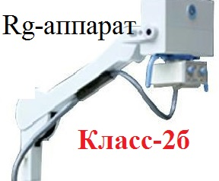
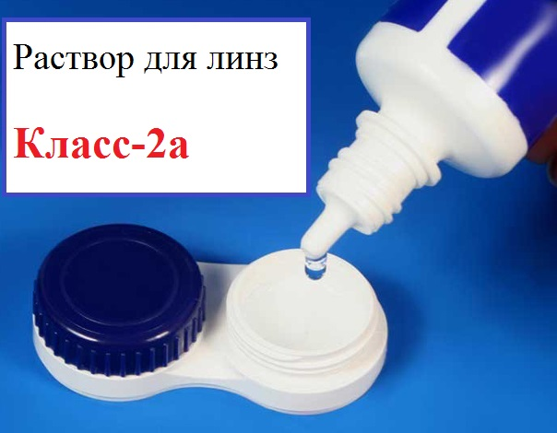
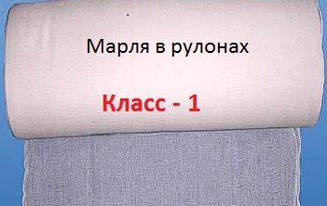
Класс 3 – медицинские изделия с высокой степенью риска.
Класс 2б – медицинские изделия с повышенной степенью риска.
Класс 2а – медицинские изделия со средней степенью риска.
Класс 1 – медицинские изделия с низкой степенью риска.
Отдельно установлены правила классификации медицинских изделий для диагностики in vitro, соответствующие рекомендациям Группы глобальной гармонизации регулирования медицинских изделий (GHTF/SG1/N045:2008).

Slide 19
II. Классификация МИ для диагностики in vitro:
класс 1 – с низким индивидуальным риском и низким риском для общественного здоровья;
класс 2а – с умеренным индивидуальным риском и/или низким риском для общественного здоровья;
класс 2б – с высоким индивидуальным риском и/или умеренным риском для общественного здоровья;
класс 3 – с высоким индивидуальным риском и/или высоким риском для общественного здоровья.
Основная задача номенклатурной классификации МИ - идентификация изделий при информационном обмене для осуществления государственных функций по регистрации медицинских изделий, контролю производства, обращения, состояния и использования МИ на территории РФ, прежде всего – для контроля безопасности МИ.

Slide 20
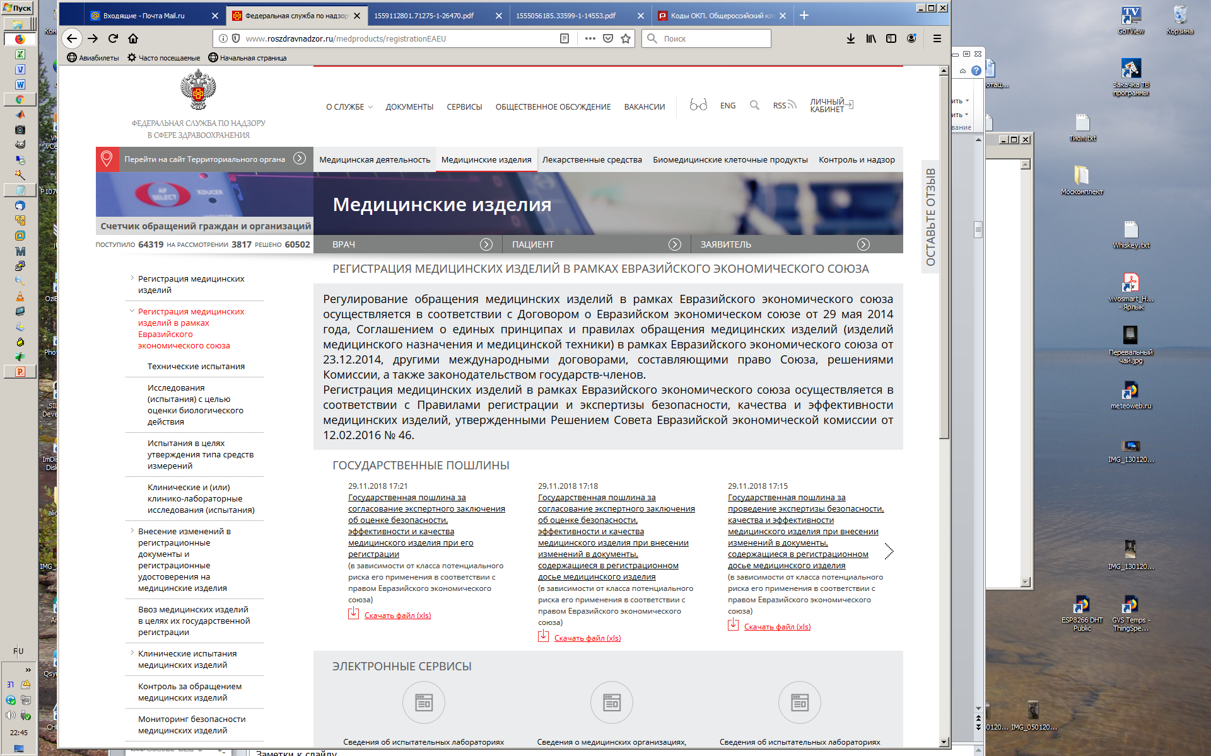
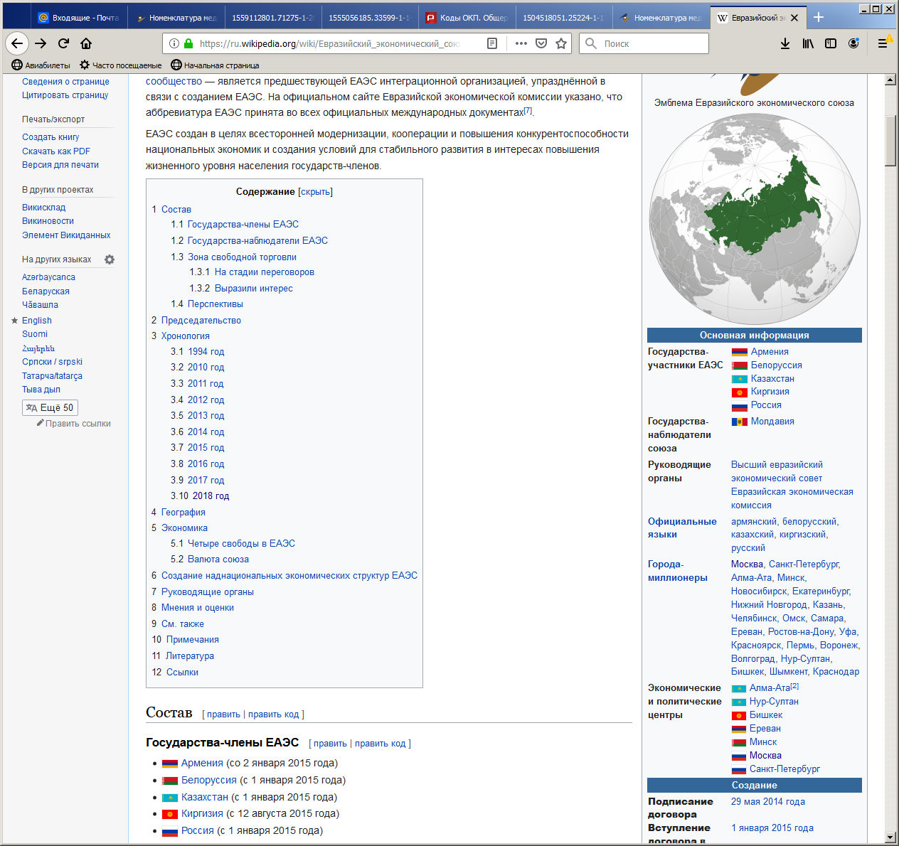

Slide 21
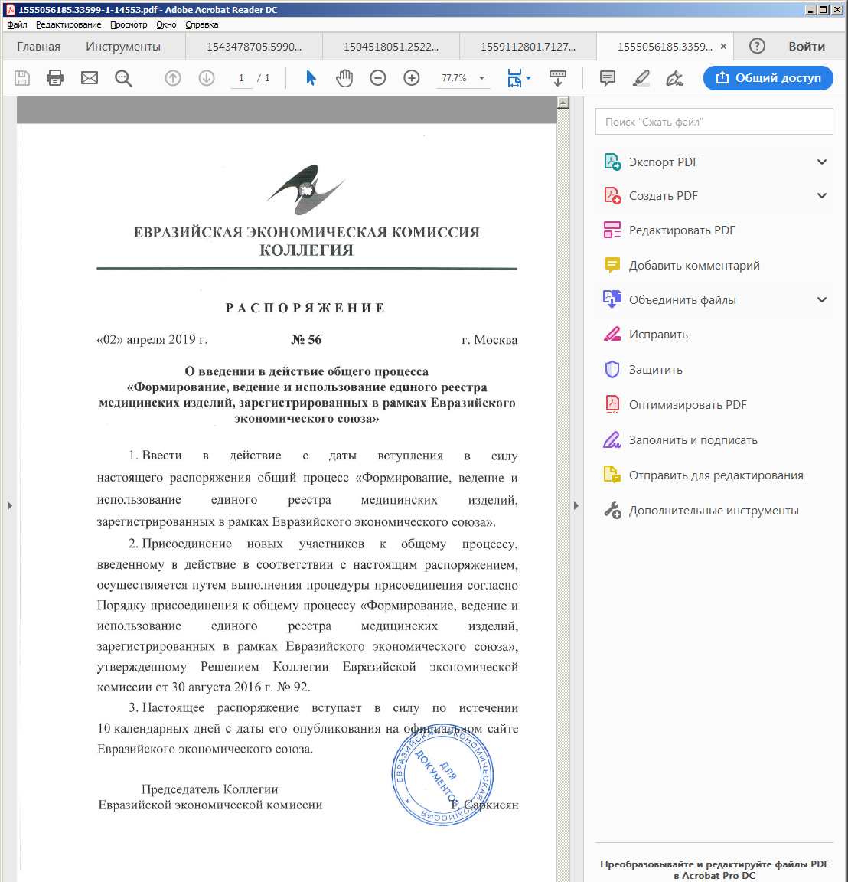

Slide 22
При регистрации при анализе описания медицинского изделия оцениваются :
а) правильность отнесения к медицинским изделиям (Рекомендация Коллегии Евразийской экономической комиссии от 12.11.2018 г. № 25)
б) правильность определения класса потенциального риска применения (Решение Коллегии Евразийской экономической комиссии от 22.12.2015 г. № 173)
в) павильность отнесения к виду медицинского изделия (Номенклатура медицинских изделий Евразийского экономического союза
https://portal.eaeunion.org/sites/odata/_layouts/15/registry/pcls064/view.aspx)

Slide 23
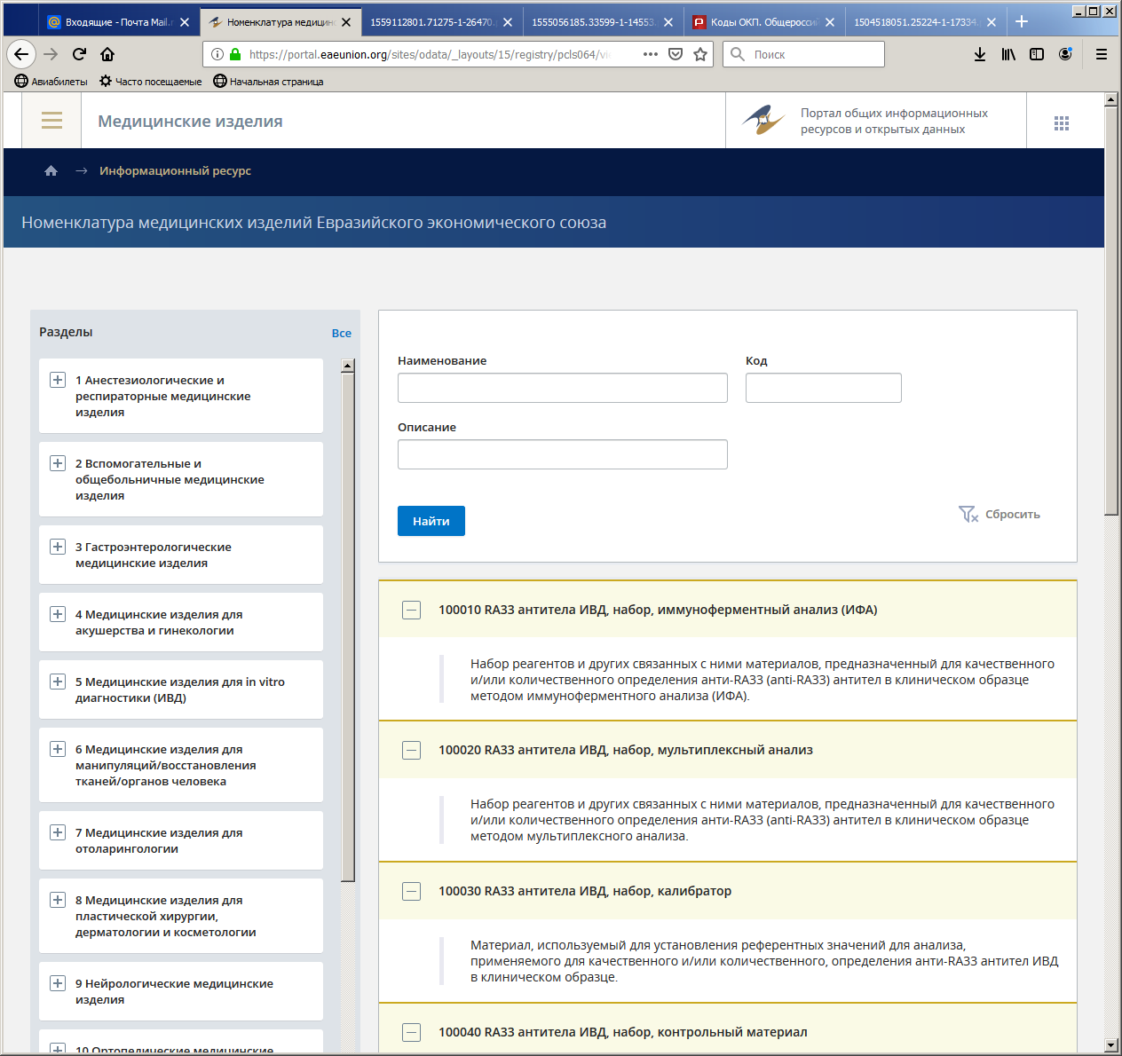

Slide 24
В рамках общей политики гармонизации регулирования обращения медицинских изделий экспертами европейских государств, США, Канады, Японии, Австралии и других стран, входящих в Целевую группу глобальной гармонизации (Global Harmonization Task Force, GHTF), в 2000 году инициирована разработка Всемирной номенклатуры медицинских изделий (Global Medical Devices Nomenclature, GMDN).
Деятельность по разработке и поддержанию номенклатуры координируется специально созданным Агентством GMDN (Оксфорд, Великобритания). Текущая версия указанной номенклатуры представлена на официальном сайте Агентства GMDN (www.gmdnagency.com).
GHTF использует номенклатуру GMDN как основную систему для международного информационного обмена, в том числе для регистрации несчастных случаев, связанных с применением медицинских изделий.

Slide 25
За основу для создания GMDN взяли шесть основных мировых номенклатур:
В номенклатурный классификатор GMDN входит более
21 000 позиций.

Slide 26
Структура номенклатуры GMDN определяется стандартом ISO 15225 и состоит из трех уровней:
категория изделий,
видовая группа изделий,
тип изделия.
Категория изделий
По ISO разрешено 20 категорий МИ, из которых сегодня используется 16:
01: Активные имплантаты (слуховые имплантаты, имплантируемые дефибрилляторы, кардиостимуляторы и т.д.)
02: Анестезиологические и респираторные изделия (воздуховоды, системы анестезии, дыхательные контуры, увлажнители и т.д.)
03: Стоматологические изделия (стоматологические амальгама, цемент, ручные инструменты, дентальные имплантаты, стоматологические материалы и т.д.)

Slide 27
04: Электромеханические медицинские изделия (функциональные кровати, дефибрилляторы, системы для диализа, ЭКГ, ЭЭГ, эндоскопы и т.д.)
05: Общебольничное оборудование (очистители воздуха, моющие средства, средства дезинфекции, кровати для пациентов и т.д.)
06: Изделия для диагностики in vitro (анализаторы, измерители содержания сахара в крови, системы для обнаружения микробов и т.д.)
07: Пассивные имплантаты (клипсы, ортопедические фиксаторы, клапаны сердца и т.д.)
08: Офтальмологические и оптические устройства (контактные линзы, искусственные хрусталики, щелевые лампы, инструменты и стенды для проверки зрения и т.д.)
09: Изделия многоразового использования (сверла, эластичные бинты, зажимы, пилы, хирургический инструмент и т.д.)
10: Изделия одноразового использования (пластыри, перевязочные материалы, сборники крови, катетеры, шприцы и иглы и т.д.)

Slide 28
11: Вспомогательные изделия для пациентов с ограниченными возможностями (протезы конечностей, аудиометры, костыли и палки, слуховые аппараты и т.д.)
12: Изделия для лучевой диагностики и терапии (ускорители, компьютерные томографы, магнито-резонансные томографы, аппараты для рентгенографии и т.д.)
13: Изделия для нетрадиционной медицины (акупунктурные иглы, системы биоэнергетического картирования и их ПО, средства магниторерапии, горчичники, банки и т.д.)
14: Изделия, содержащие биологические элементы (искусственный клапан сердца из биологических тканей, стимуляторы для регенерации тканей биологического происхождения и т.д.)
15: Вспомогательные средства и принадлежности для ЛПУ (электропроводка и арматура, системы безопасности и слежения за пациентами и персоналом, стационарные генераторы, санузлы и т.д.)
16: Лабораторное оборудование (микроскопы, центрифуги, весы, пробирки, пипетки, шкафы, контейнеры и т.д.)

Slide 29
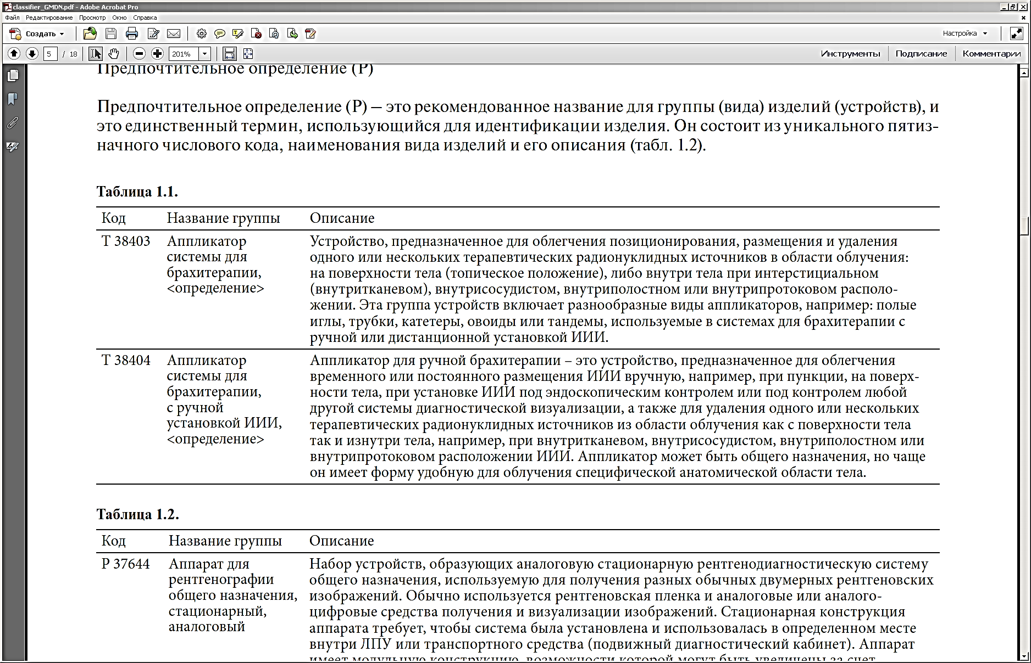
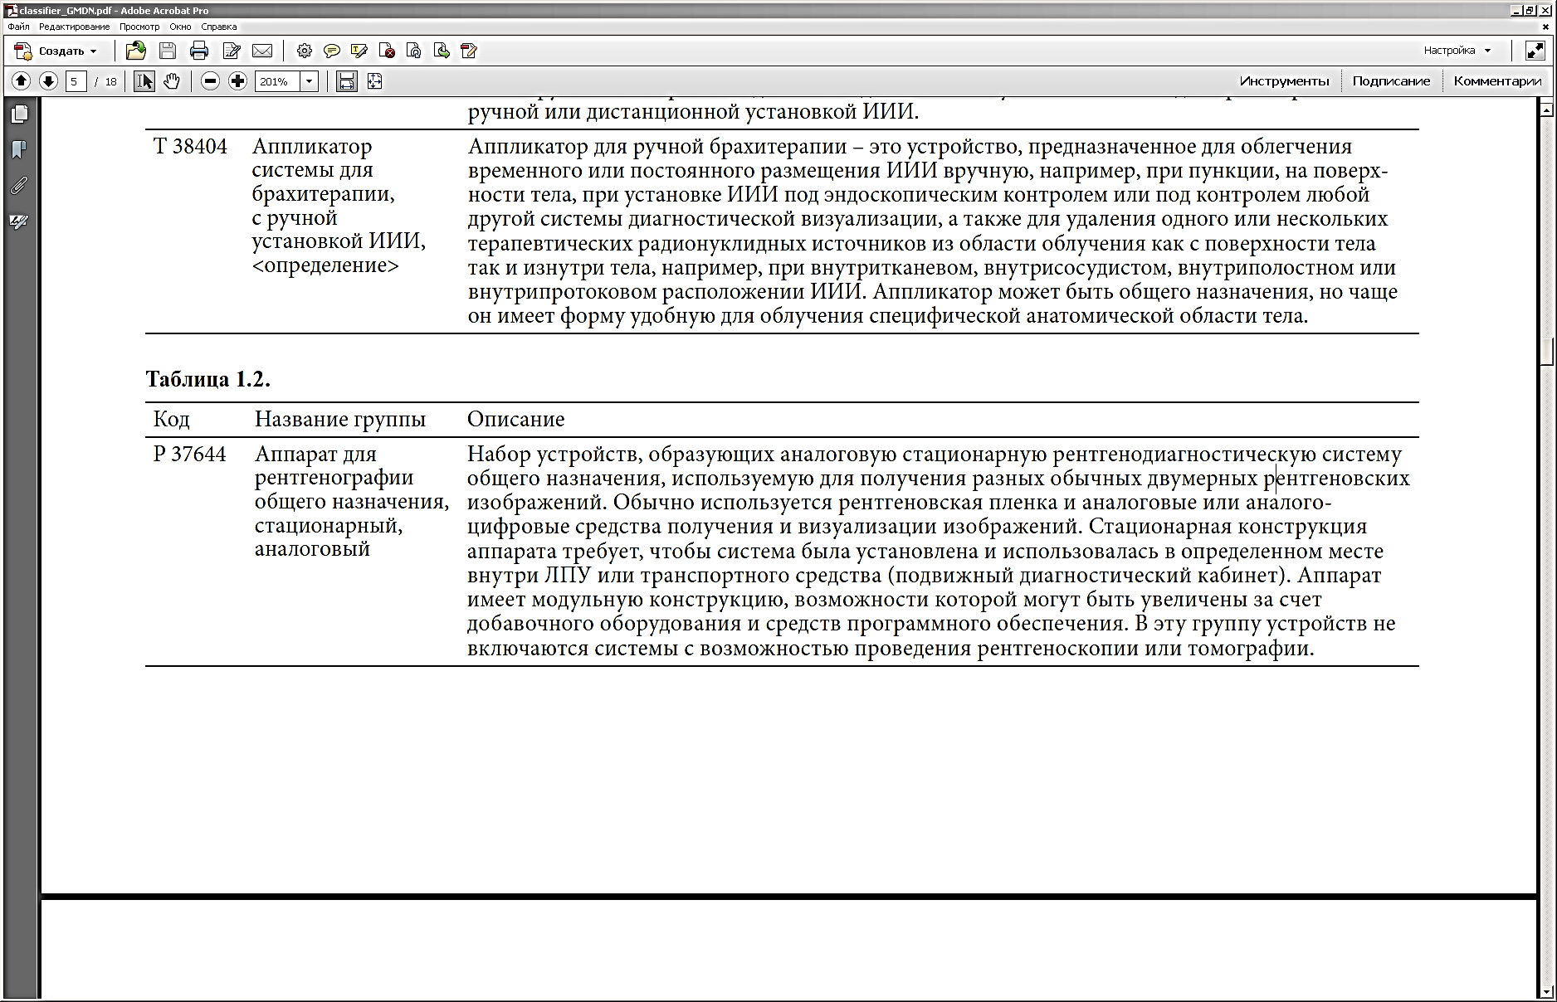
Видовая (дженериковая) группа изделий
Термин, использующийся для идентификации изделия. Состоит из уникального пятизначного числового кода, наименования вида изделий и его описания.

Slide 30
Для облегчения идентификации продукта используется пять категорий определений:
T (Template term) – шаблонное определение группы изделий со схожими предпочтительными (P) определениями;
P (Preferred term) – предпочтительное определение, используется для идентификации изделия;
S (Synonym term) – синоним (используются временно, пока в практику не войдут определения категорий T и P);
Например, поиск по синониму «Базовая радиологическая система (БРС) – S 17153» приведет сначала на шаблон T 37641: «Аппарат для рентгенографии общего назначения, <определение>». Затем надо будет выбрать в группе подходящее предпочтительное определение P 37644.
M (Multiple-linked synonym term) – синонимы с множественными связями (используются для навигации по базе данных при поиске);
Например, синоним «MS 44822 – Компьютерная радиография» выведет на все типы аппаратов, с которыми системы компьютерной радиографии могут использоваться.
E (expired) – определение, вышедшее из употребления.

Slide 31
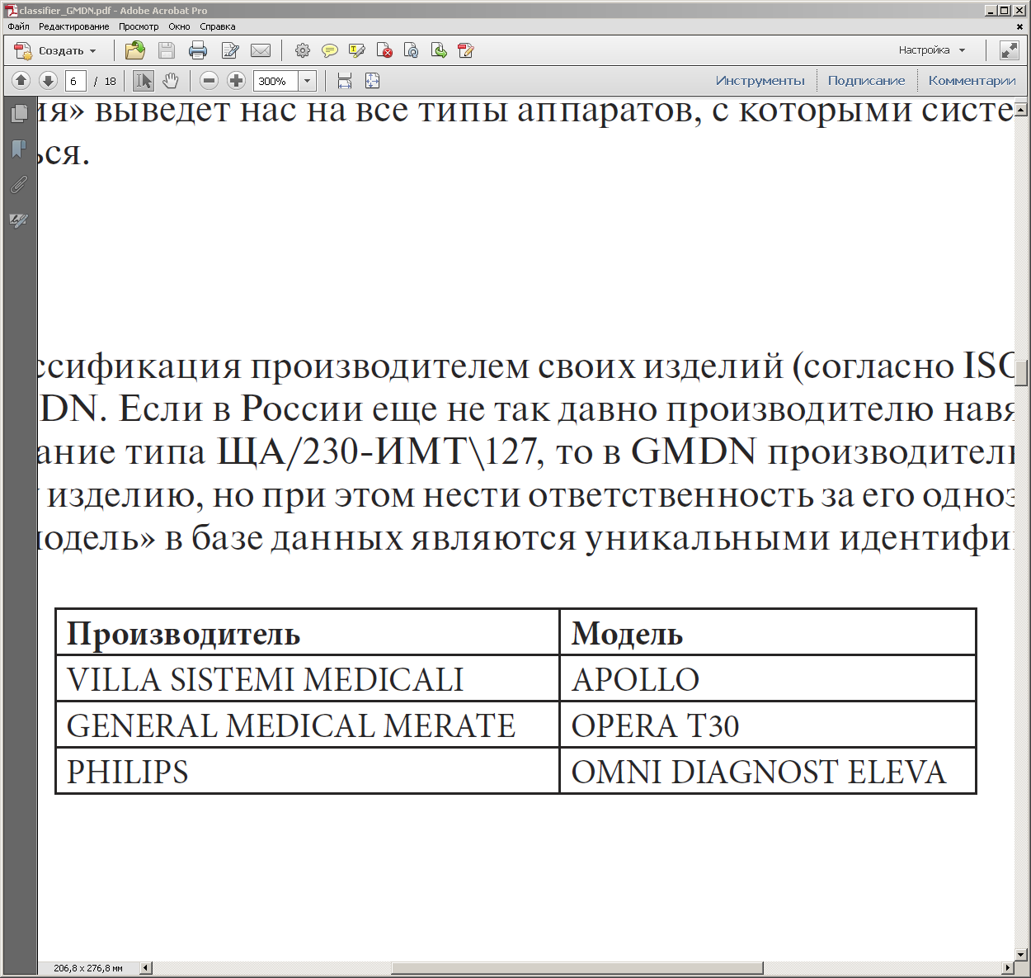
Тип изделия
Классификация производителем своих изделий, не входящая в область ответственности GMDN: производитель дает любое коммерческое название своему изделию, но при этом несет ответственность за его однозначную идентификацию. Поля «производитель» и «модель» в базе данных являются уникальными идентификаторами.
Кодировка
Все термины в GMDN имеют уникальный цифровой код,
который представляет собой пятизначное число, начиная с 10 000. Код не несет никакой логической нагрузки, так как информация в GMDN не имеет иерархической структуры. Код назначается однажды и не изменяется при корректировке самого определения или его описания, что случается по мере развития технологий.

Slide 32
Индивидуальное домашнее задание
Выбрать медицинский прибор (группу приборов), не должны быть одинаковыми у разных студентов группы
Провести классификацию по всем классификаторам, кроме GMDN
Сдать в электронном виде. Срок – 2-я неделя.

Slide 33
СПИСОК ЛИТЕРАТУРЫ
Наркевич, И. А. Управление и экономика фармации: учебник / под ред. И. А. Наркевича. – М.: ГЭОТАР-Медиа, 2019. - 928 с.: ил. - 928 с. - ISBN 978-5-9704-5228-8. - Текст: электронный // ЭБС «Консультант студента»: [сайт]. - URL: https://www.studentlibrary.ru/book/ISBN9785970452288.html
Медицинские изделия. Сайт Федеральной службы по надзору в сфере здравоохранения. – URL: https://roszdravnadzor.gov.ru/medproducts
Федеральный закон от 21.11.2011
№ 323-ФЗ «Об основах охраны здоровья граждан в Российской Федерации». Гарант. Информационно-правовое обеспечение – URL: http://ivo.garant.ru/#/document/12191967/paragraph/1:0

